Slide 1


Premiers pas en Smalltalk Illustration avec un Smalltalk libre: Pharo
Noury Bouraqadi
http://car.mines-douai.fr/noury
Option ISIC
Ecole des Mines de Douai

Slide 2
Avertissement
"Smalltalk is dangerous.
It is a drug.
My advice to you would be don't try it.
It could ruin your life."
Andy Bower
CEO
Object Arts Ltd.

Slide 3
Pourquoi Smalltalk?
Parce que programmer avec un autre langage c'est comme se frotter le dos contre un cactus
Au début ça pique
Après on peut s'habituer
On peut même y prendre du plaisir
Mais, au final cela reste du masochisme
Citation reprise et adaptée de
Sébastien Dupire développeur Java/J2EE
dans son billet "Un an dans le monde Java"
du 15/01/2013
http://sebastien-dupire.info/un-an-dans-le-monde-java.html

Slide 4
Pourquoi Smalltalk ?
Puissance au service des programmeurs
Syntaxe et concepts réduits au minimum
Minimise le "bruit"
Capacités pour analyser et modifier les programmes "in vivo"
Infrastructure réflexive
Outils comme les inspecteurs
Très différent de Java
Syntaxe, typage, environnement, philosophie…
Proche d'Objective-C
Mais, plus simple

Slide 5
Pourquoi Smalltalk ?
"Smalltalk is a programming language focused on human beings rather than the computer"
Alan Knight
Engineering Manager
Cincom Systems

Slide 6
Historique
Naissance au prestigieux Xerox PARC
Un langage rôdé
première version en 1972
Utilisation industrielle à partir de 1980
Premier langage à objets moderne
Utilisation industrielle encore aujourd'hui
Outils de développement en équipe
(depuis les années 80 !)
Squeak : Première version libre en 1997
Finalité principalement éducative et expérimentale
Avec des applications industrielles
Pharo : Version libre Issue de Squeak en 2008
Finalité principalement industrielle

Slide 7
Un langage simple à apprendre - 1
Syntaxe simple (reprise dans Objective-C == Mac & iPhone)
proche du langage naturel
mots et caractères spéciaux = 1 transparent
permet de focaliser sur les concepts et la conception
Typage dynamique
pas de type à saisir
contrôle de type à l'exécution
Tous les sources sont disponibles
y compris les bibliothèques de base

Slide 8
Un langage simple à apprendre - 2
Très peu de concepts
Objet, Classe, Message, Variable
Toute méthode retourne une valeur
Règles de visibilité fixes
Classes et Méthodes accessibles par tout le monde
Champs accessibles uniquement par leur propriétaire
Uniformité (sans exception)
Tout est objet
nombres, outils de dév., le compilateur, …
1 action = 1 message
y compris la création d'objet

Slide 9
Un langage très puissant - 1
Bibliothèque riche copiée
collections, streams, …
Langage ouvert (capacités réflexives)
Nombreux éléments/concepts du langage accessibles
Langage : Classe, méthode, …
Exécution : Pile d'exécution, Contrôle de type, …
Outils : Compilateur, Débugger, …
Extensible
Code éléments du langage disponible
Possibilité de le modifier/étendre

Slide 10
Un langage très puissant – 2 Quelques outils usuels de Smalltalk
Navigation/Codage
Browsers: System, Hierarchy, Class, Category, Refactoring, …
method Implementors, Method Finder
message Senders
Débogue
Debugger
Inspector
Test Runner (SUnit)
Workspace
Gestion de code
Project
Change Set, Change Sorter
Gestion de version automatique
fileIn/fileOut, FileList
…

Slide 11
Syntaxe Smalltalk
Mots réservés
nil objet indéfini (valeur par défaut des champs et variables)
true, false objets booléens
self (l'objet lui-même) super (l'objet dans le contexte de la superclasse)
thisContext partie de la pile d'exécution représentant la méthode courante
Caractères réservés
:= affectation
^ return
| varTemp1 varTemp2 varTemp3 |
$ caractère
# littéral
. termine toute expression
; cascade de messages
( ) précédence
[ ] bloc de code
" commentaire"
' chaîne de caractères '

Slide 12
L’environnement de développement Smalltalk

Slide 13
Modèle d'exécution Smalltalk
4 fichiers fondamentaux
Image mémoire (.image)
changements effectués (.change)
code source des bibliothèques de base (.source)
Machine virtuelle (.exe)
Gestion automatique de la mémoire
Garbage collector (Ramasse Miettes)
Tout se passe à l'exécution
Développement incrémental
Sauvegarde automatique des changements (.change)
Perte de code quasi-impossible
Dupliqués pour
Chaque projet

Slide 14
4 fichiers fondamentaux
Machine virtuelle (.exe)
VM (Virual Machine)
Fichier sources standards (.sources)
Texte
Fichier image mémoire (.image)
Binaire
Fichier des changements (.change)
Texte
Code source des changements effectués

Slide 15
Fichiers fondamentaux - 1
Machine virtuelle (.exe)
VM (Virual Machine)
Spécifique à une plateforme
Mac, Linux, Windows, ...

Slide 16
Fichiers fondamentaux - 2
Fichier sources standards (.sources)
Texte
Lecture seule

Slide 17
Fichiers fondamentaux - 3
Fichier image mémoire (.image)
Binaire
Lecture automatique + enregistrement à la demande
"Photographie" de la mémoire à l'instant de la sauvegarde
Possibilité d'avoir plusieurs fichiers images

Slide 18
Fichiers fondamentaux - 4
Fichier des changements (.change)
Texte
Code source des changements effectués
1 fichier .change par fichier image (même nom)
Enregistrement automatique
Sauvegarde de toutes les opérations réalisées !!
Lecture à la demande
Récupération manuelle en cas d'arrêt intempestif

Slide 19
Lancement de Pharo
Glisser/Déposer
le fichier .image sur la machine virtuelle (.exe)
Double-clic
sur le fichier .image
si l'extension .image est associée à la machine virtuelle
sur la machine virtuelle (.exe)
Ensuite, choix du fichier .image à lancer
Plus lent que les autres
Recherche de tous les fichiers .image sur la totalité du disque

Slide 20
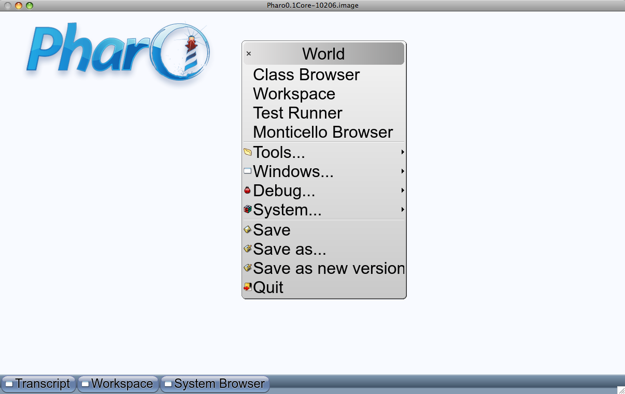
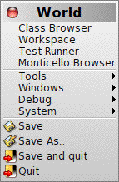
Menu "World"
Outils de base
Sauvegarde / arrêt
Barre de tâches

Slide 21
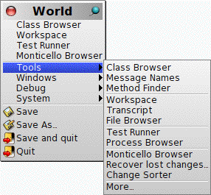
Autres outils

Slide 22
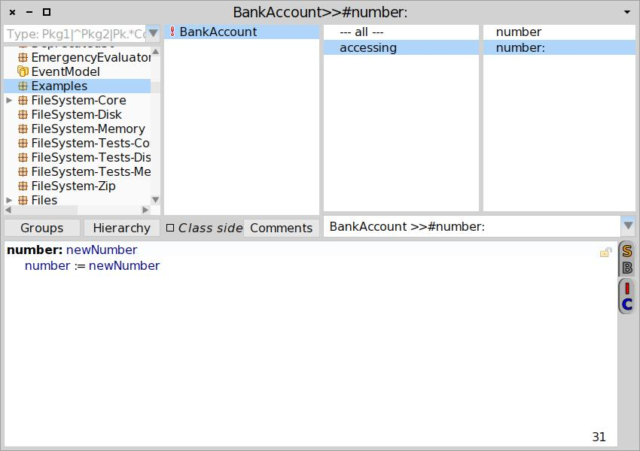
Browser - 1

Slide 23
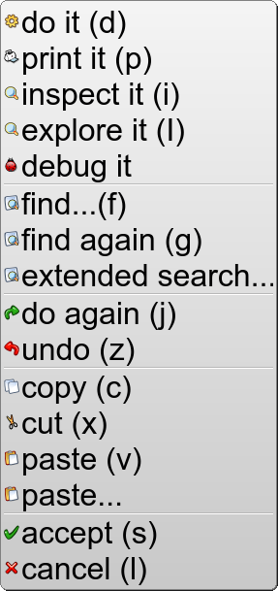
Browser - 2
Découpage logique
Catégories de classes
Catégories de méthodes
Compilation
Transparente à la volée
Incrémentale
versions des méthodes
Utilisation du menu "accept"

Slide 24
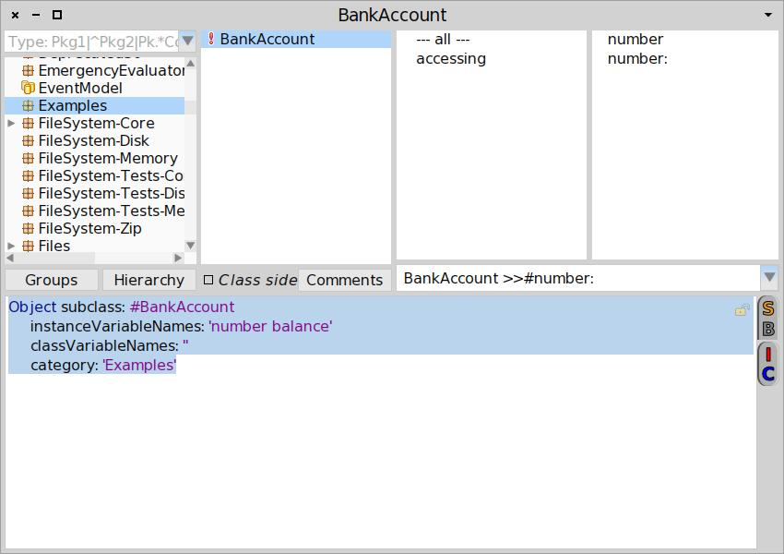
Exemple de création d'une classe - 1
1
2
3

Slide 25
Exemple de création d'une classe - 2
Object subclass: #BankAccount
instanceVariableNames: 'number balance'
classVariableNames: 'CreatedAccounts'
category: 'Examples-Banking'

Slide 26
Exemple de définition d'une méthode - 1
2
3
4
1
5

Slide 27
Exemple de définition d'une méthode - 2
number: newNumber
number := newNumber

Slide 28
Exemple de messages Smalltalk
|myAccount yourAccount|
"creates a new account"
yourAccount := BankAccount new.
yourAccount deposit: 2000.
myAccount := BankAccount new.
yourAccount transfer: 1500 to: myAccount.

Slide 29
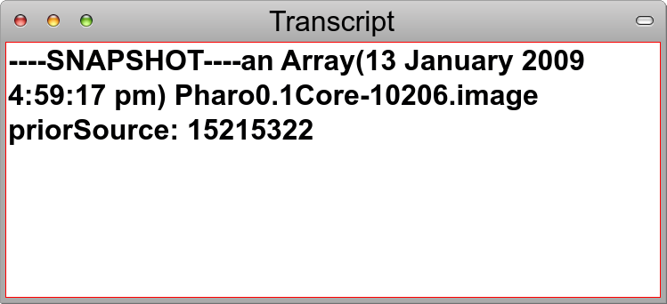
Transcript = "Console"

Slide 30
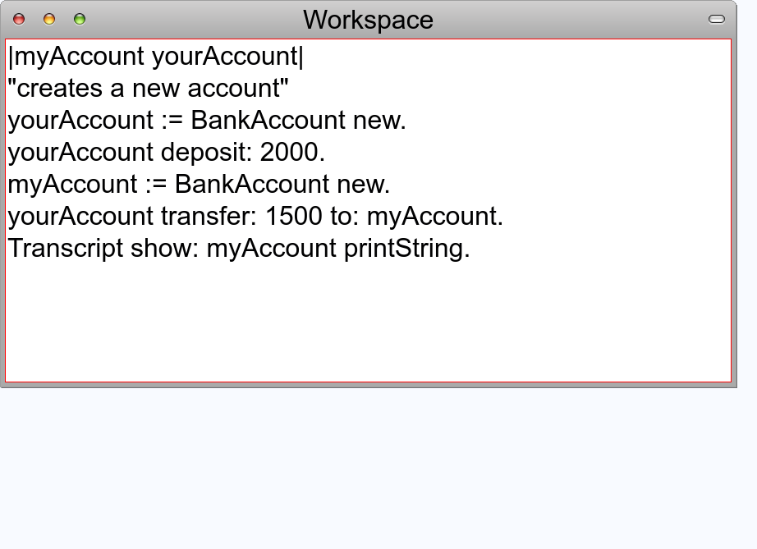
Workspace : exécuter, afficher, inspecter…

Slide 31
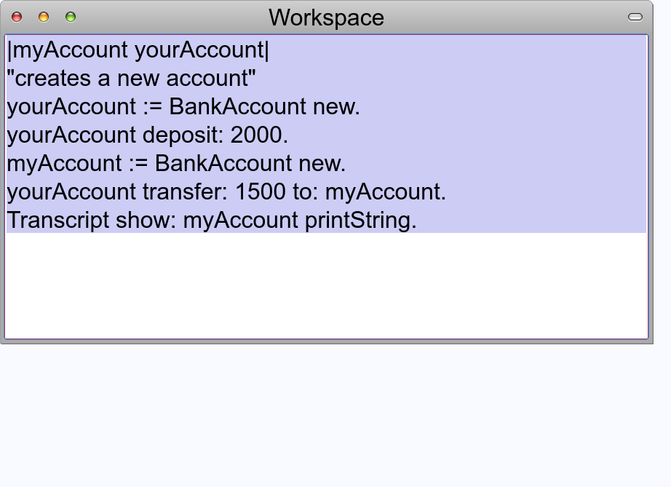
Workspace : exécuter, afficher, inspecter…

Slide 32
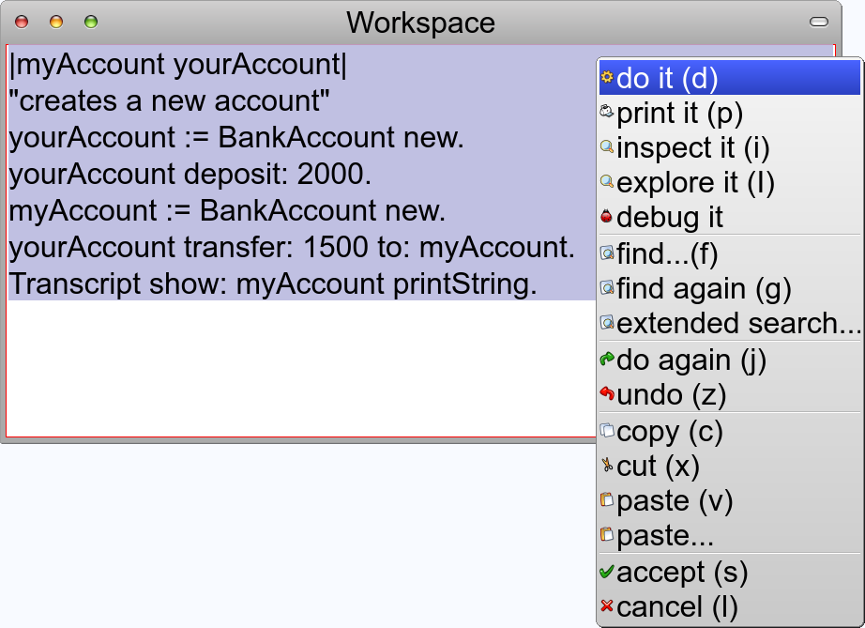
Workspace : exécuter, afficher, déboguer…

Slide 33
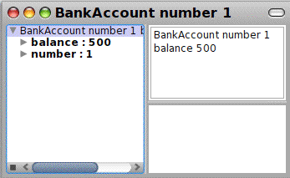
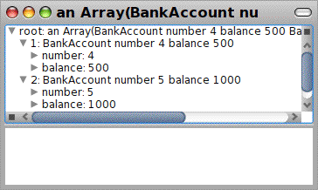
Inspecteur & explorateur
Donnent accès à la structure d'un objet
Ouverture par
message
Menu (inspect)
Zones de travail

Slide 34
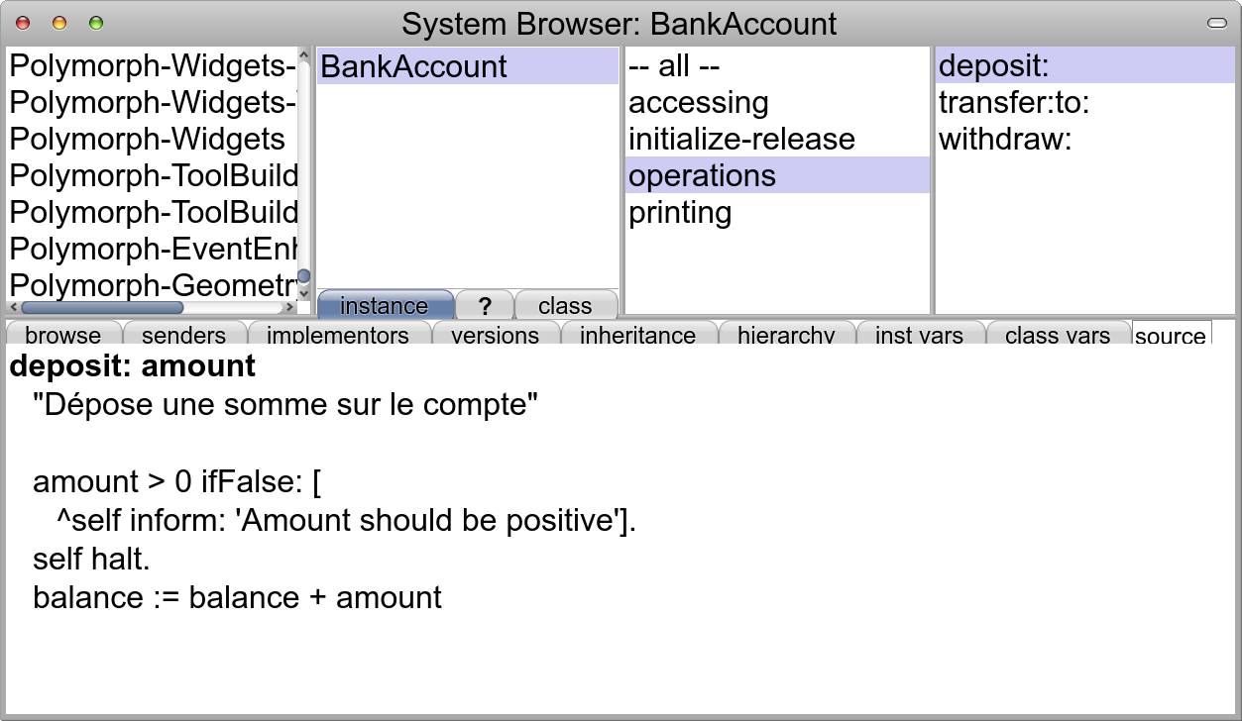
Débogueur – Placer un point d'arrêt
Point d'arrêt = self halt

Slide 35
Débogueur– Ouverture (1)

Slide 36
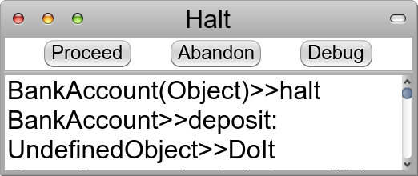
Débogueur– Ouverture (2)

Slide 37
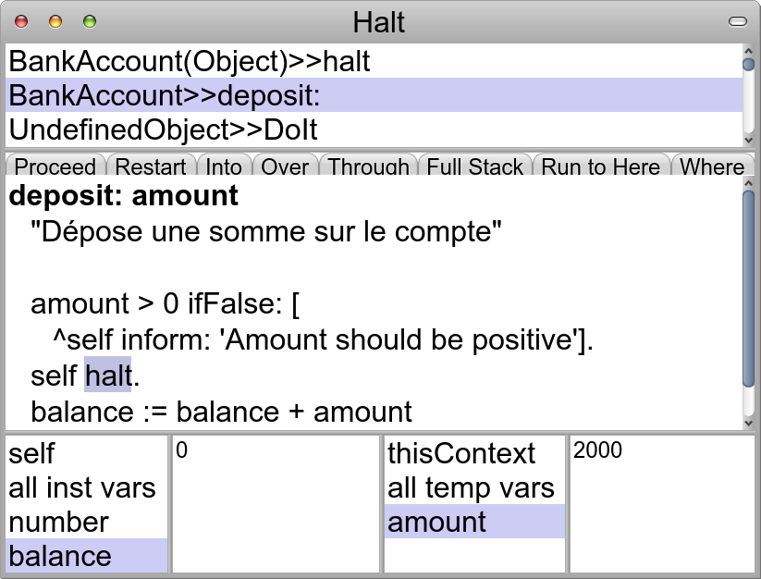
Le Débogueur !

Slide 38
Eléments de base de Smalltalk

Slide 39
Envoi de message
Receveur = destinataire d'un message
Toute méthode retourne un résultat
Par défaut c'est l'objet lui-même (self)
Si la méthode ne se termine pas par un retour
le compilateur insère ^self automatiquement
Cascade de messages
Plusieurs messages destinés au même receveur
Receveur écrit une seule fois
Messages séparés par des point-virgules
compte deposit: 200; deposit: 50; withdraw: 100

Slide 40
Méthodes et messages - 1
Différents types
Unaire
message sans argument
unObjet printString
Binaire
le sélecteur inclus un symbol non-alpha-numérique
1 + 2
Avec (1 ou plusieurs) mot-clés
Set new: 100
votreCompte transferer: 50 vers: monCompte

Slide 41
Méthodes et messages - 2
Précédence :
de gauche à droite
messages unaires, puis binaires et enfin à mot-clé
Sélecteur
identifiant unique
instance de la classe Symbol
Exemple de sélecteurs
size
+
new:
transferer:vers:

Slide 42
Création d'instances initialisées
Tous les champs d'un nouvel objet référencent nil
Besoin de leur donner une valeur par défaut
Nécessaire pour le bon fonctionnement de l'objet
couleur | nil
estAllumee | nil

Slide 43
Initialisation des objets
Définir une méthode pour chaque valeur par défaut
Retourne la valeur par défaut d'un champ donné
Définir la méthode initialize
Obtenir les valeurs par défaut
envois de messages à self
Affecter les valeurs par défaut aux champs

Slide 44
Une nouvelle lampe doit être éteinte & jaune
Lampe>>estInitialementAllumee
^false
Lampe>>couleurParDefaut
^Color yellow
Lampe>>initialize
super initialize. "obligatoire ! cf. héritage"
estAllumee := self estInitialementAllumee.
couleur := self couleurParDefaut
Valeurs par défaut
couleur | Color yellow
estAllumee | false

Slide 45
Quelque messages usuels
Représentation textuelle
printString
Exemple : 1500 printString '1500'
Comparaison
Teste l'identité == Compare les variables
Teste l’égalité = Compare les objets
Conditionnelles
ifTrue: [ ] ifFalse: [ ]
Boucles
timesRepeat: [ ]
[ ] whileTrue: [ ]

Slide 46
Test d’identité ==
Compare les variables
x
y
x == y
true

Slide 47
Test d’identité ==
Compare les variables
x
y
x == y
false

Slide 48
Test d’égalité =
Compare les objets
x
y
x = y
true

Slide 49
Test d’égalité =
Compare les objets
x
y
x = y
false

Slide 50
Test d’égalité =
Compare les objets
x
y
x = y
true

Slide 51
Test d’égalité =
Les classes des objets comparés doivent définir :
La méthode =
La méthod hash
Exemple avec Lampe
= autreLampe
^(self couleur = autreLampe couleur) and: [
self estAllumee = autreLampe estAllumee]
hash
^(self couleur hash) bitXor: (self estAllumee hash)

Slide 52
Exemple de comparaisons
Expressions retournant "true"
a == b. a = b. a = d.
b == a. b = a. b = d.
d = a. d = b.
Expressions retournant "false"
a == c. a = c. a == d.
b == c. b = c. b == d.
c == a. c = a. c = b. c == b. c = d.
c == d.
d == a. d == b. d == c. d = c.d
|a b c d|
a := Lampe new.
a couleur: Color red.
b := a.
c := Lampe new.
c couleur: Color green.
d := Lampe new.
d couleur: Color red

Slide 53
Conditionnelle (le "if")
Booléens = objets true et false
Conditionnels = messages destinés aux booléens
3 formes = 3 méthodes
expressionBooléenne ifTrue: ["bloc de code"]
expressionBooléenne ifFalse: ["bloc de code"]
expressionBooléenne
ifTrue: ["bloc de code"]
ifFalse: ["bloc alternatif"]

Slide 54
Boucles
Boucles = Messages
"for"
1 to: 10 do: [ :i | "traitement boucle"]
15 timesRepeat: ["bloc de code répété"]
"while"
["expression booléenne"] whileTrue: ["bloc de code"]
["expression booléenne"] whileFalse: ["bloc de code"]

Slide 55
Biblio/Webo-graphie

Slide 56

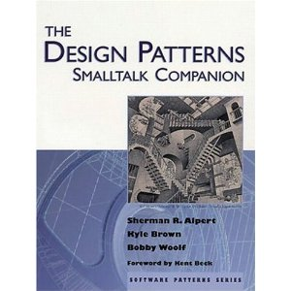


Livres disponibles au centre de Doc
Free
http://stephane.ducasse.free.fr/FreeBooks.html

Slide 57

http://pharobyexample.org/fr/index.html
LE Livre
Free
Pharo 1.0 !

Slide 58

http://deepintopharo.com/
LE Livre
Free
Pharo 2.0 !

Slide 59
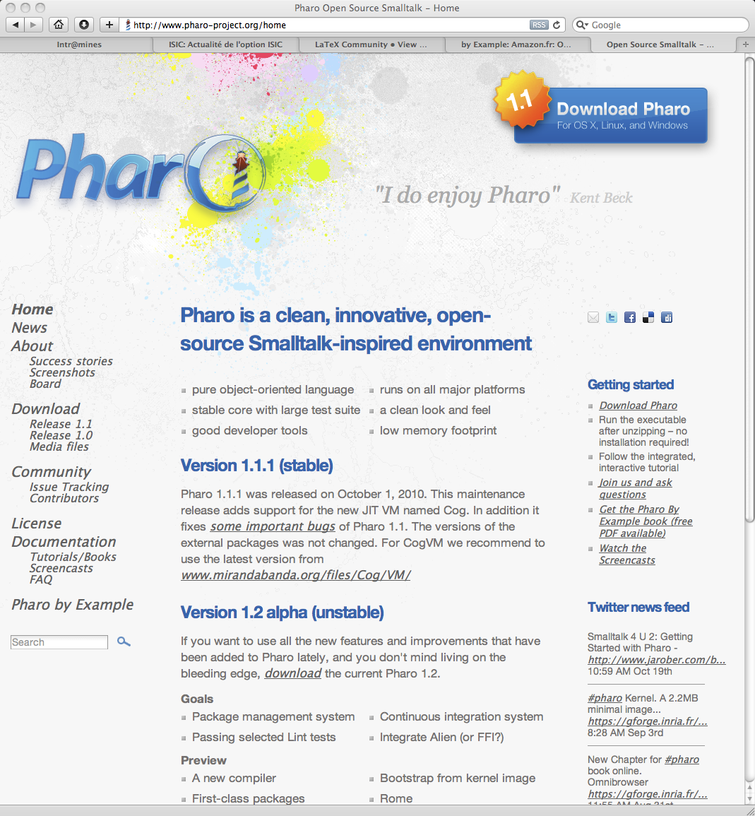
LE Site
http://www.pharo.org/

Slide 60
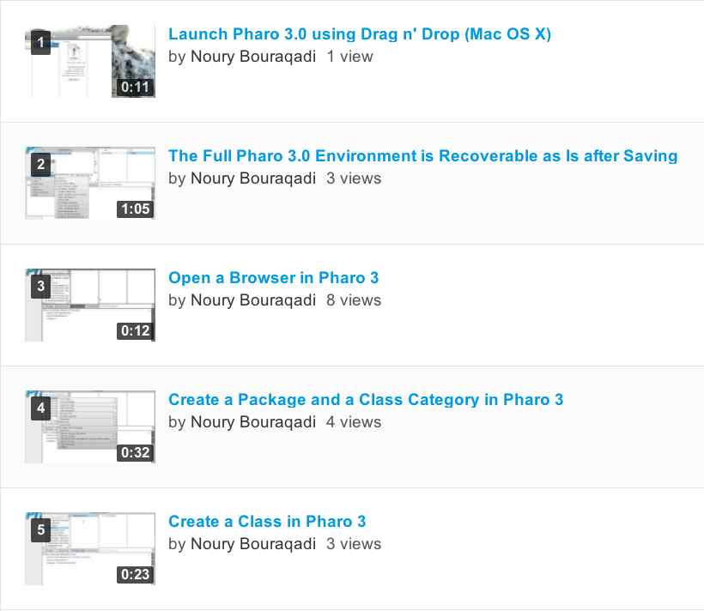

Les VIDEOS
Playlist Pharo Basics
(cf. lien dans campus)

Slide 61
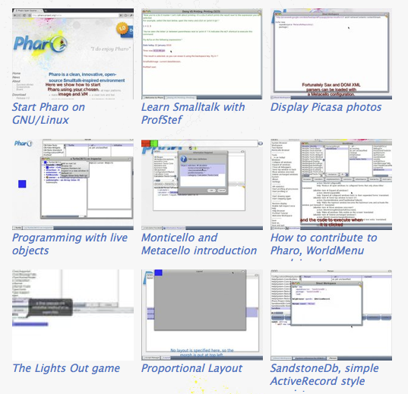
Les VIDEOS
http://www.pharocasts.com/

Slide 62
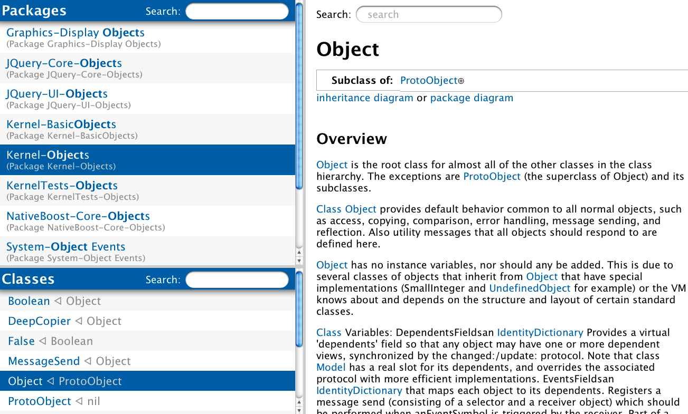
Doc Bibliothèques de base
http://files.pharo.org/doc/

